Slide 1
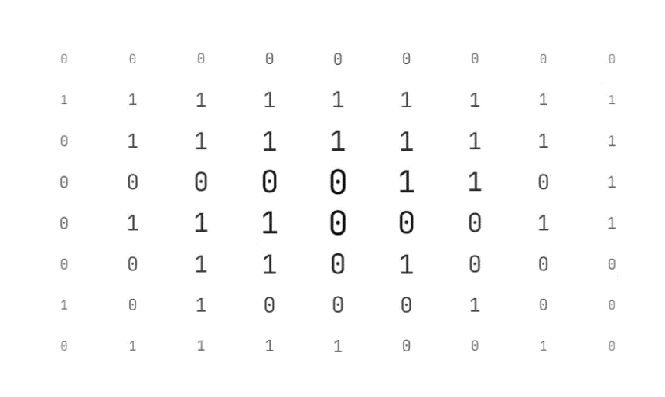
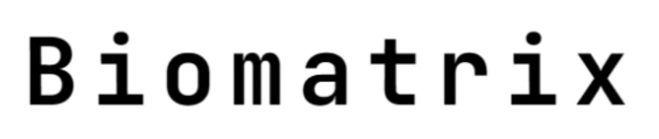
Forensic human identification system using a normalized matrix

Slide 2


מגישים
בנימין ברודסקי
פינחס סעדון
מנחה
פרופ' מנחם דומב אלון

Slide 3
מגישים
בנימין ברודסקי
פינחס סעדון
מנחה
פרופ' מנחם דומב אלון

